Slide 1

Projet SOA et Cloud
Conception et développement d’une architecture cloud pour une application web (Node.js) hautement disponible.
Lien de l’application: http://applb-1114542197.us-east-1.elb.amazonaws.com/
Elaboré par:
- Ezzedine Mohamed – IGL4

Slide 2
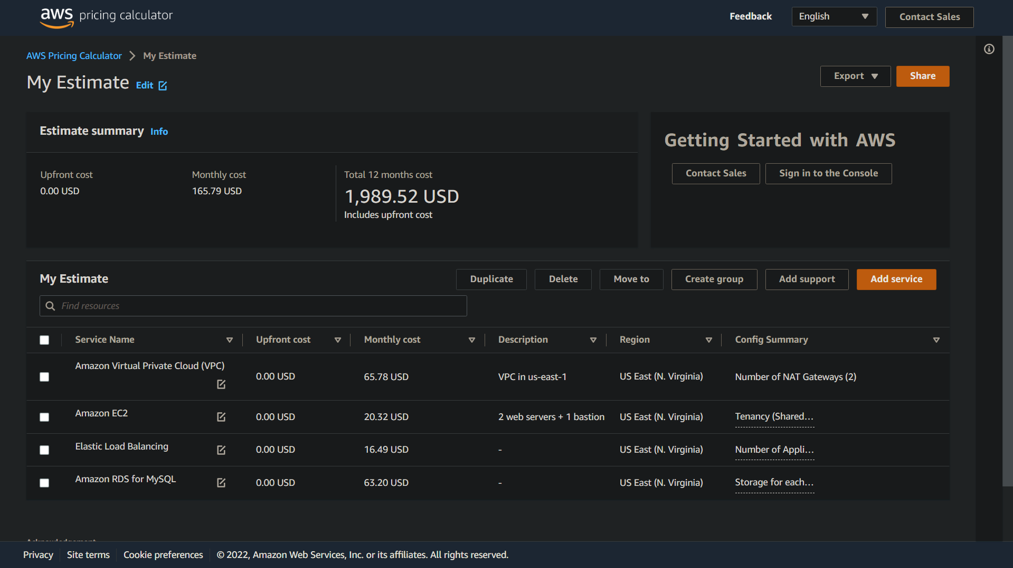
Estimation du cout (AWS Pricing Calculator)

Slide 3
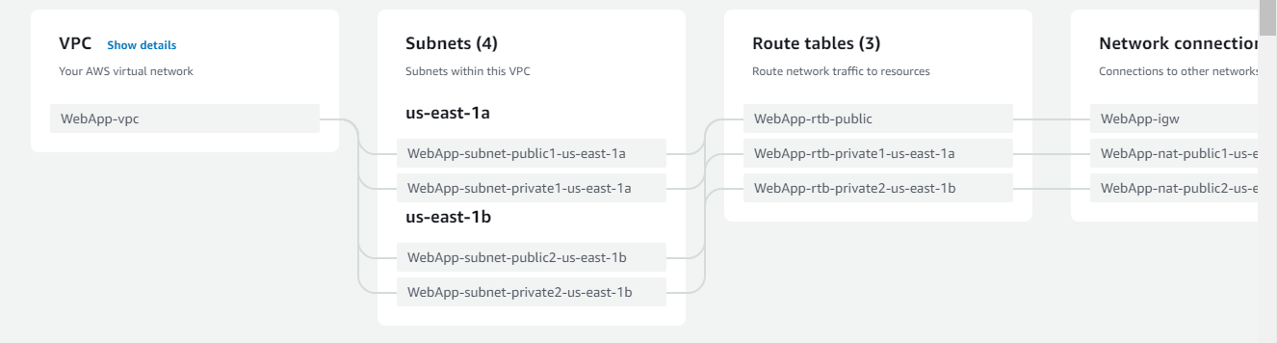
Architecture désirée du VPC

Slide 4
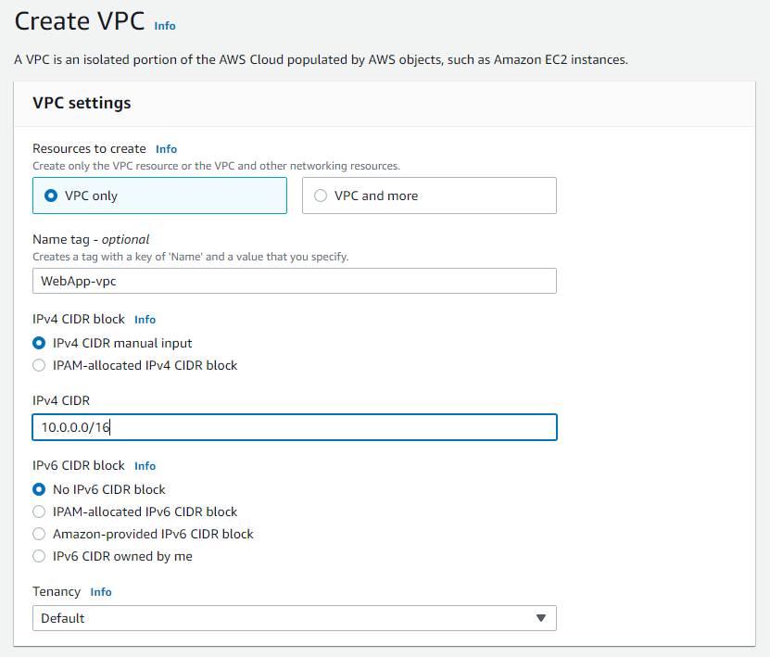
Création de VPC

Slide 5
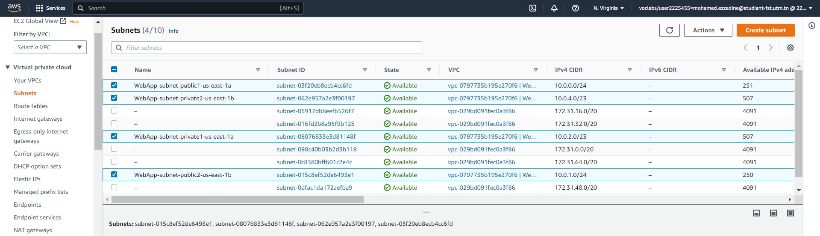
Création des subnets privés et publics

Slide 6
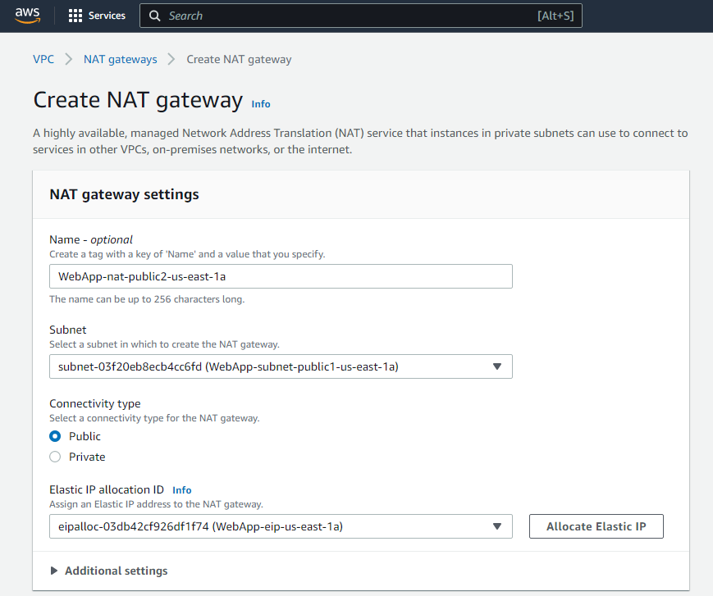
Création de 2 NAT Gateway

Slide 7
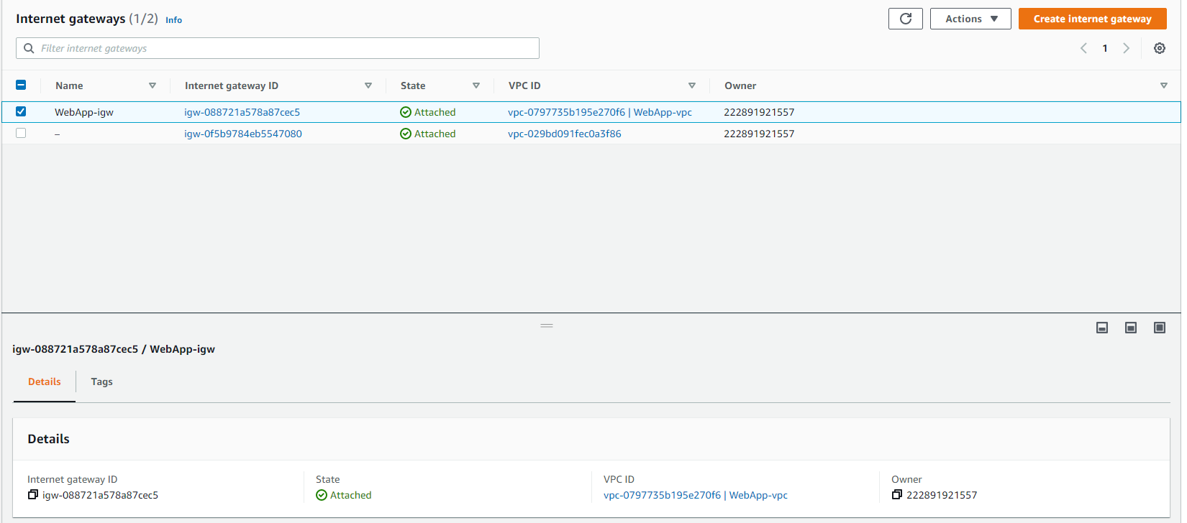
Création de Internet Gateway

Slide 8
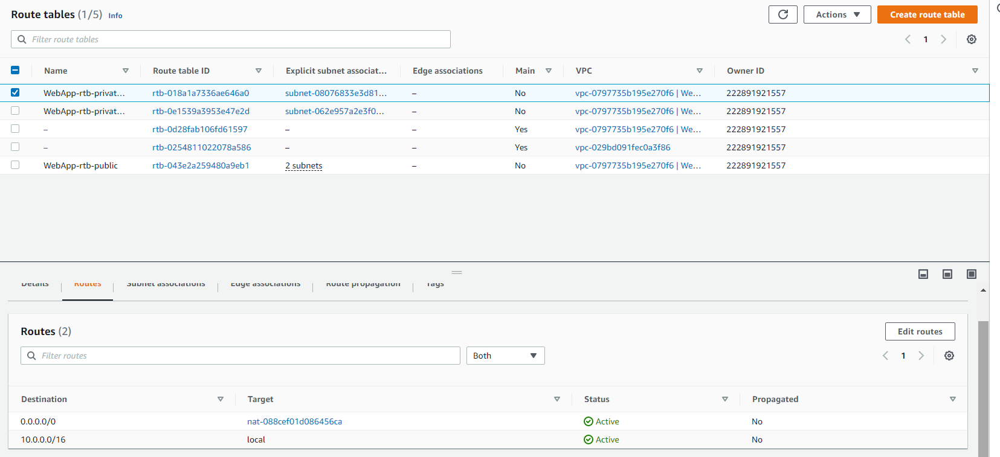
Création des Route Tables

Slide 9
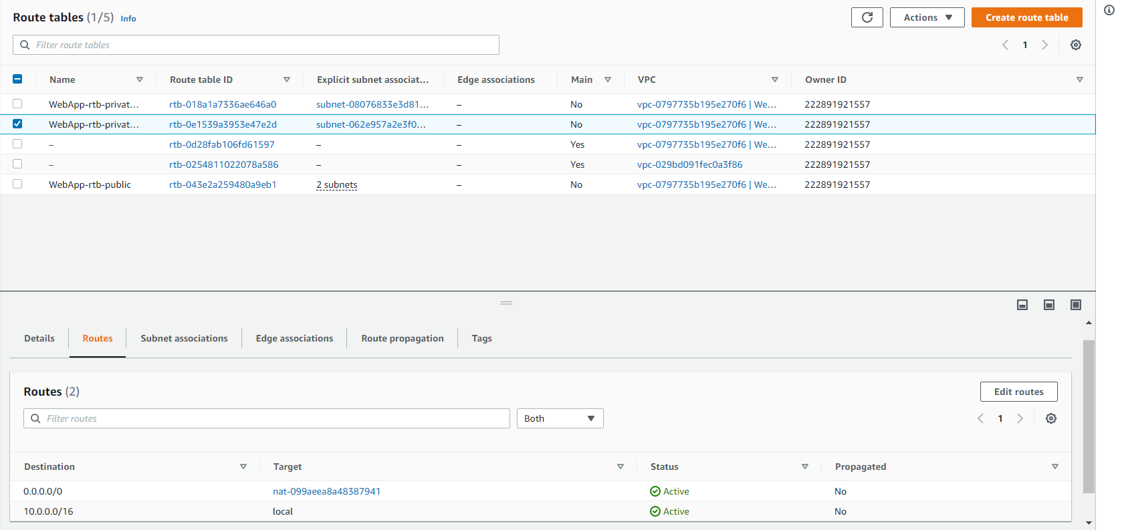
Création des Route Tables

Slide 10
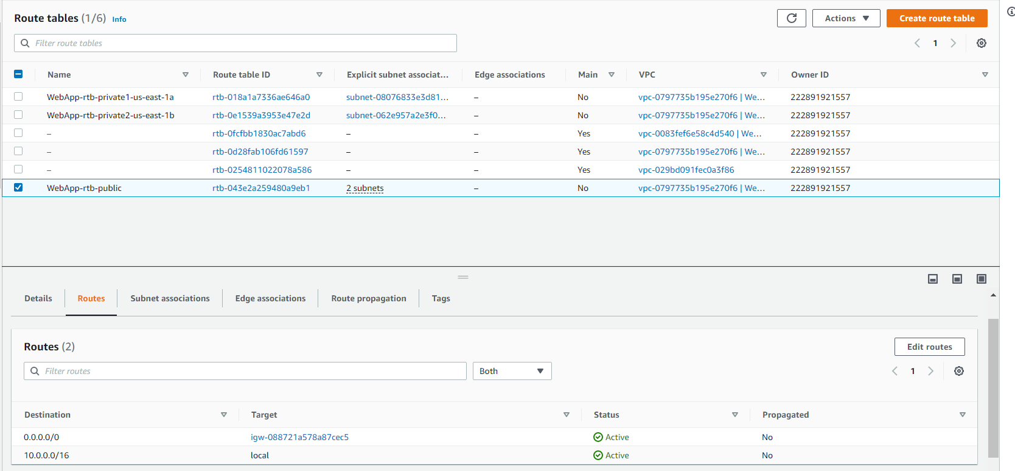
Création des Route Tables

Slide 11
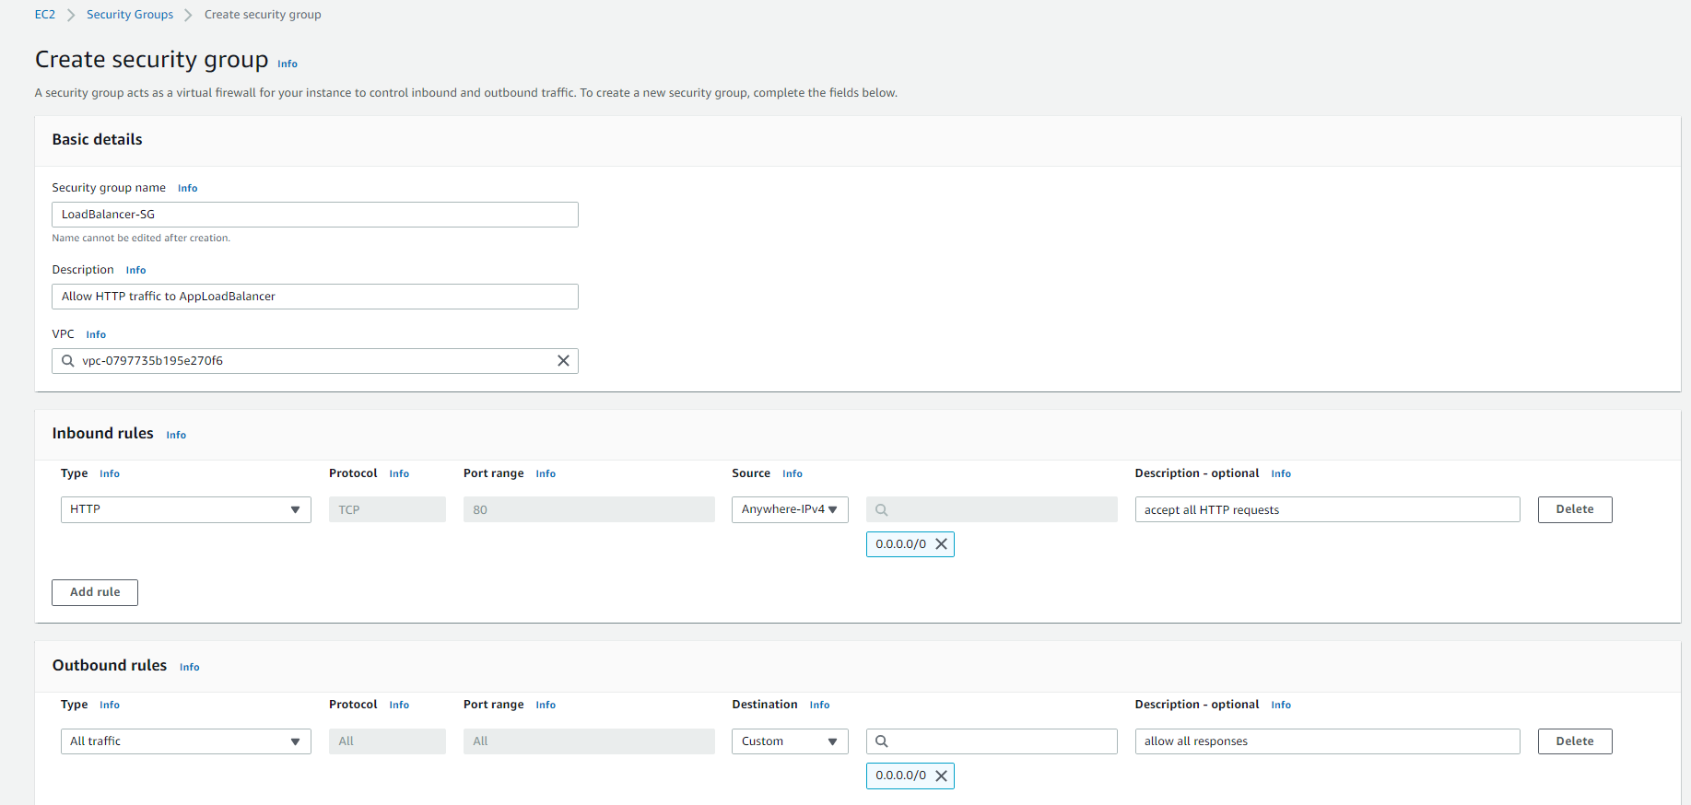
Création de LoadBalancer Security Group

Slide 12
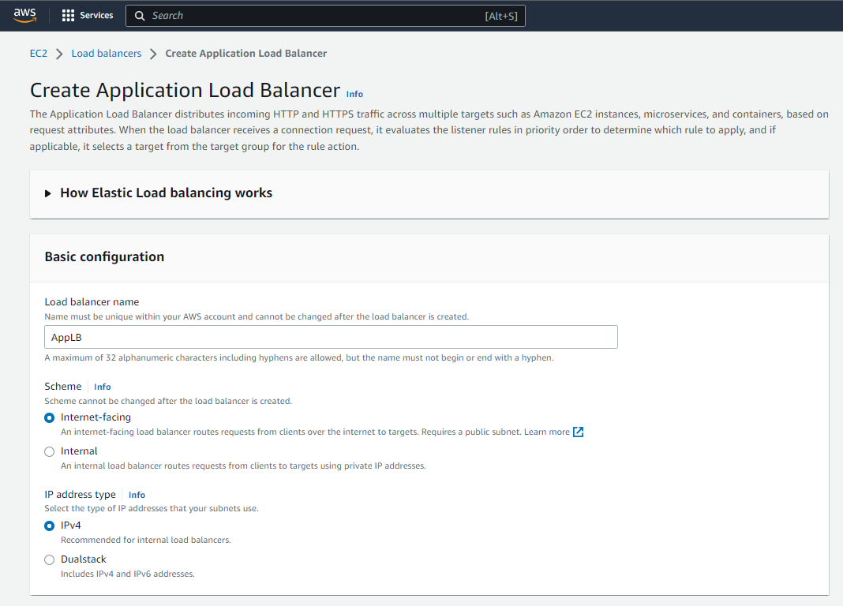
Création de Application LoadBalancer

Slide 13
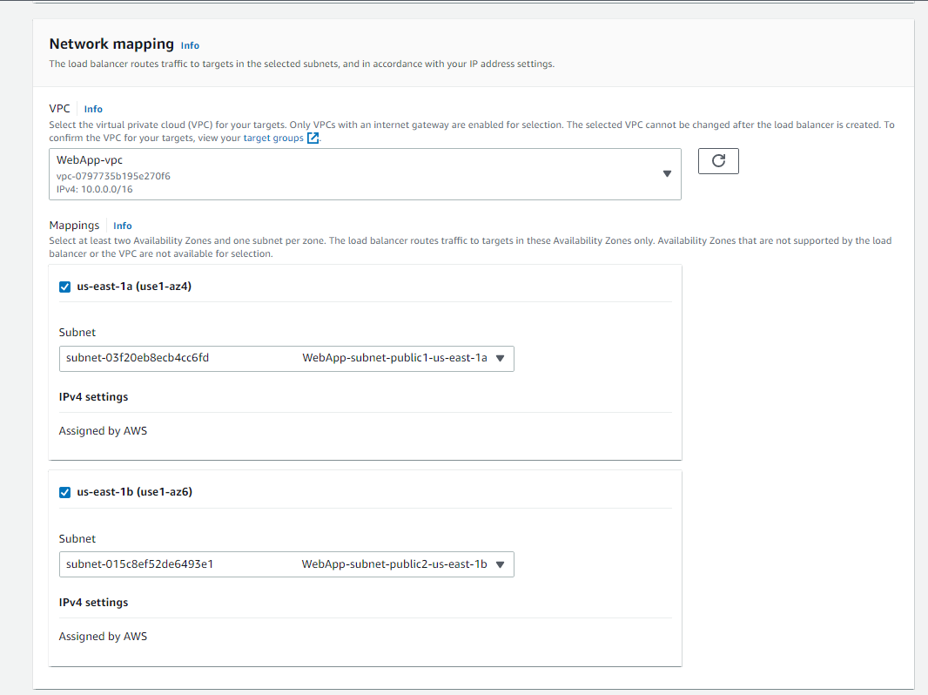
Création de Application LoadBalancer

Slide 14
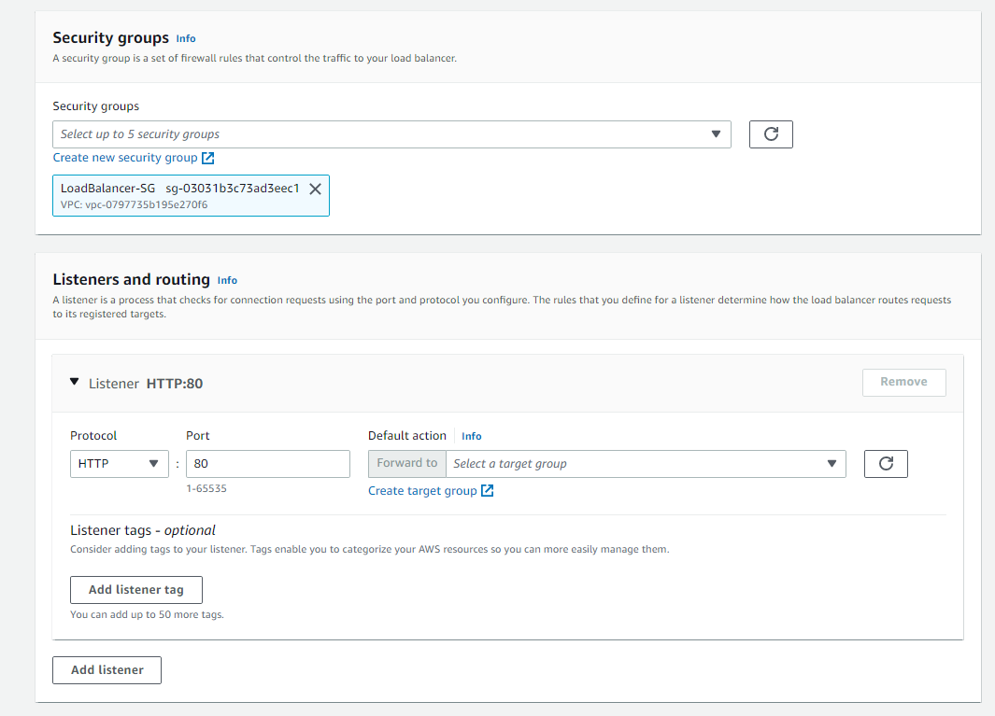
Création de Application LoadBalancer

Slide 15
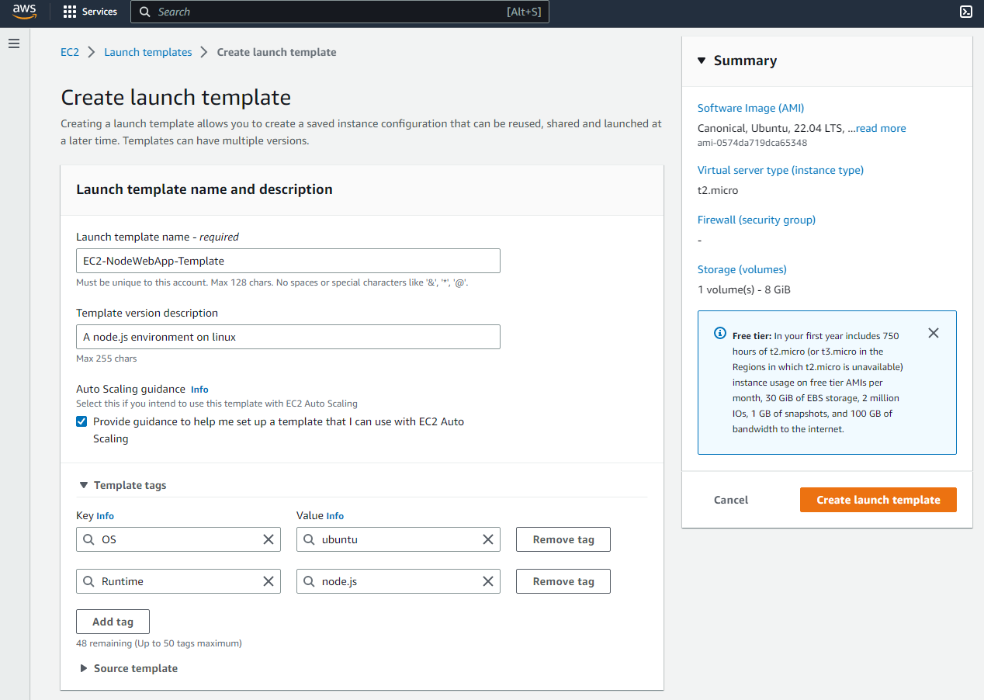
Création de Launch Template pour ASG

Slide 16
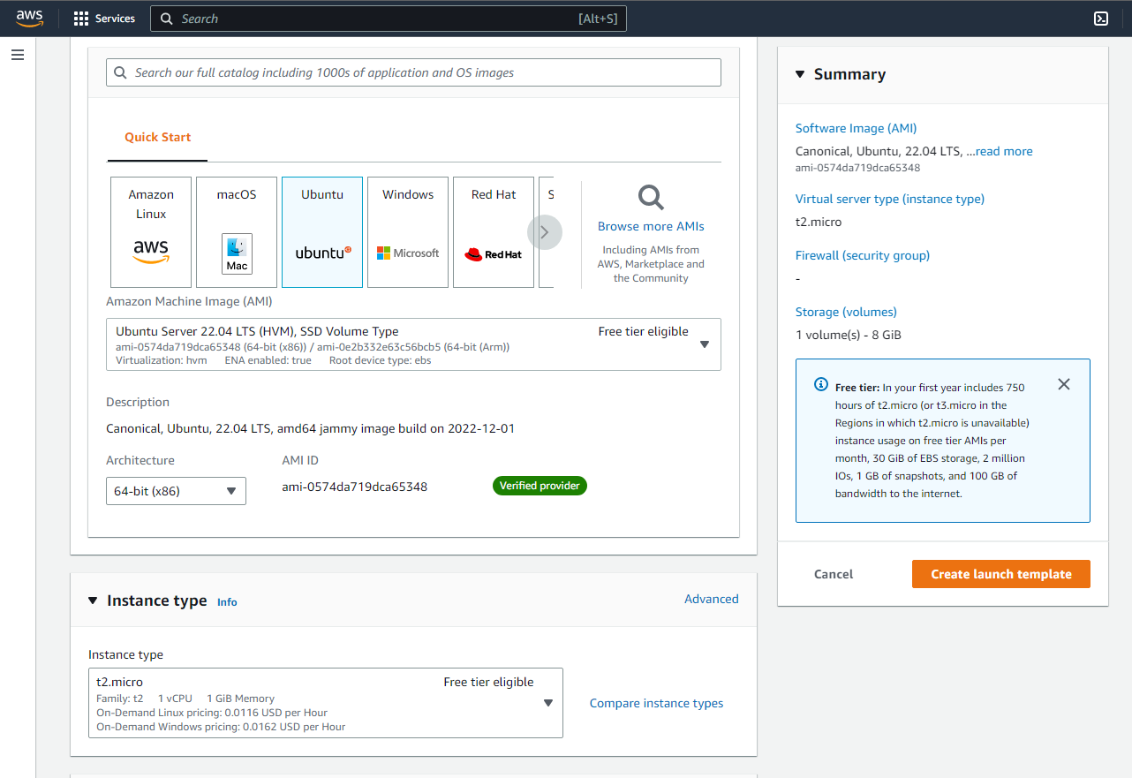
Création de Launch Template pour ASG

Slide 17
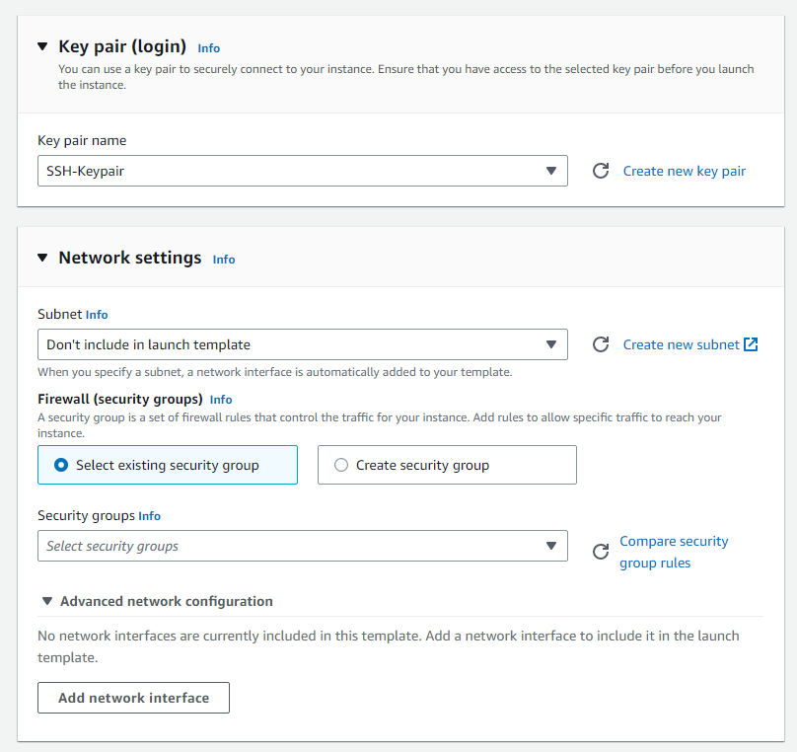
Création de Launch Template pour ASG

Slide 18
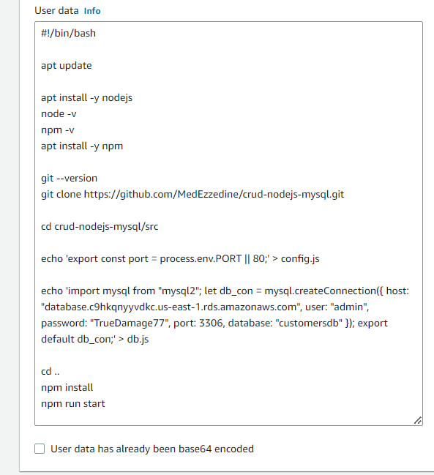
Création de Launch Template pour ASG

Slide 19
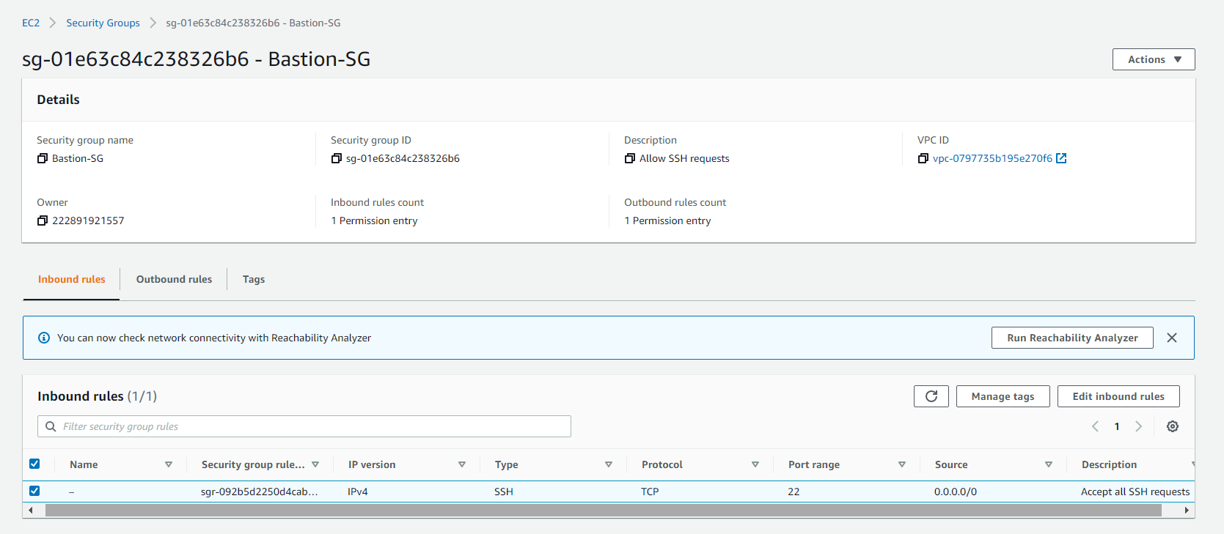
Création de Bastion Security Group

Slide 20
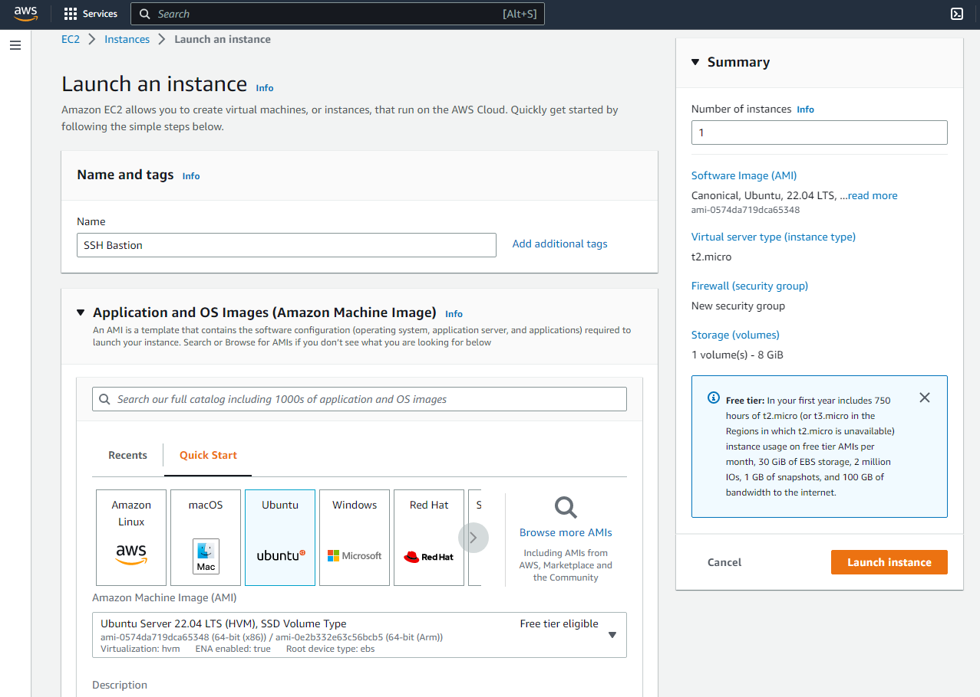
Création de Bastion instance

Slide 21
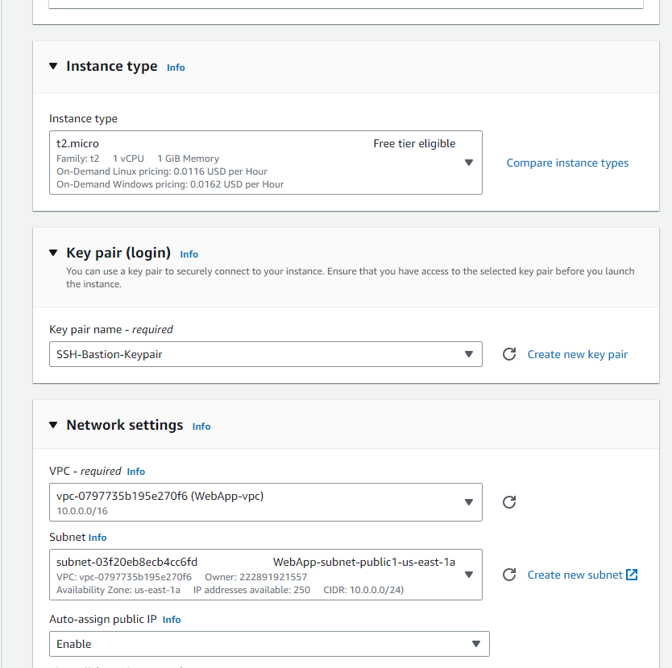
Création de Bastion instance

Slide 22
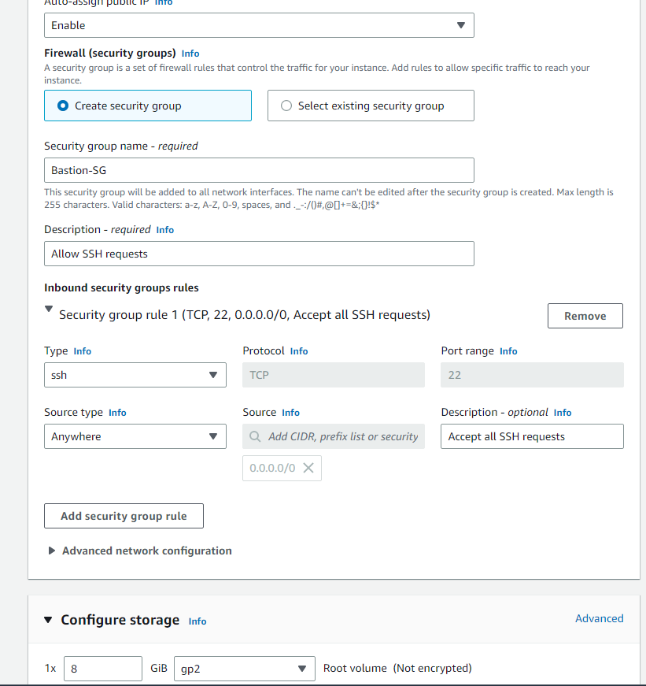
Création de Bastion instance

Slide 23
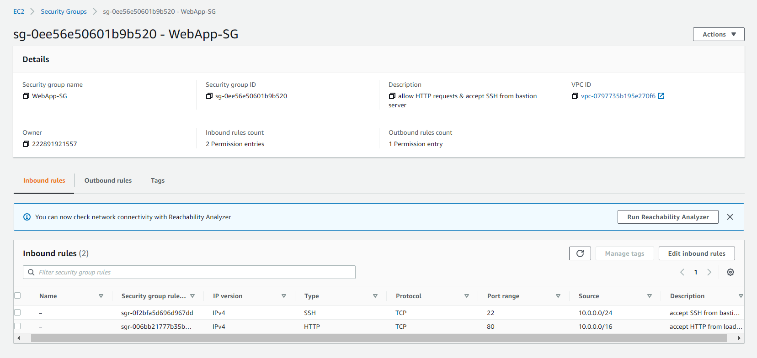
Création de WebApp Security Group

Slide 24
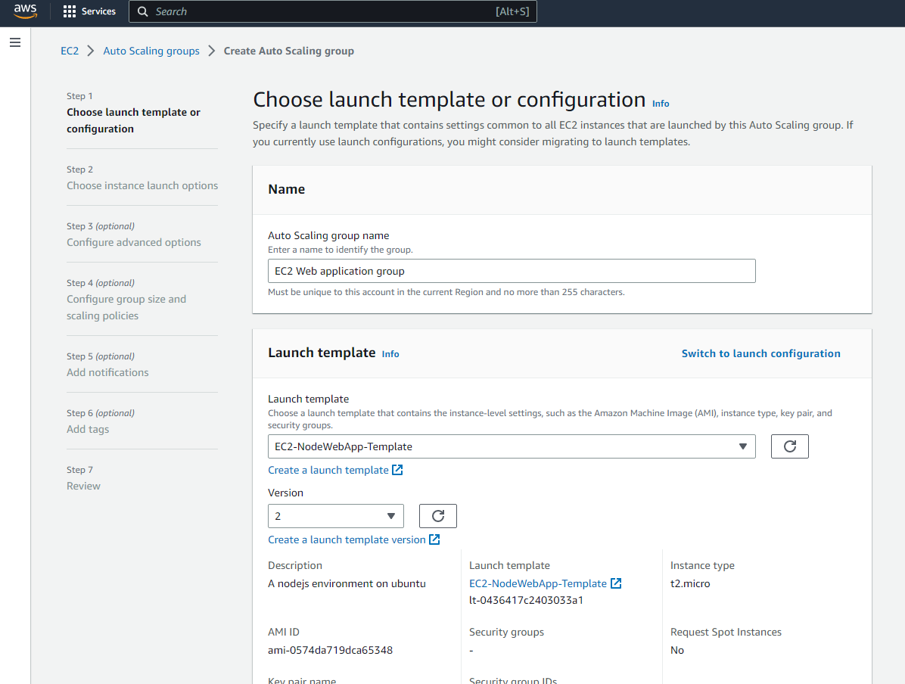
Création de Auto Scaling Group

Slide 25
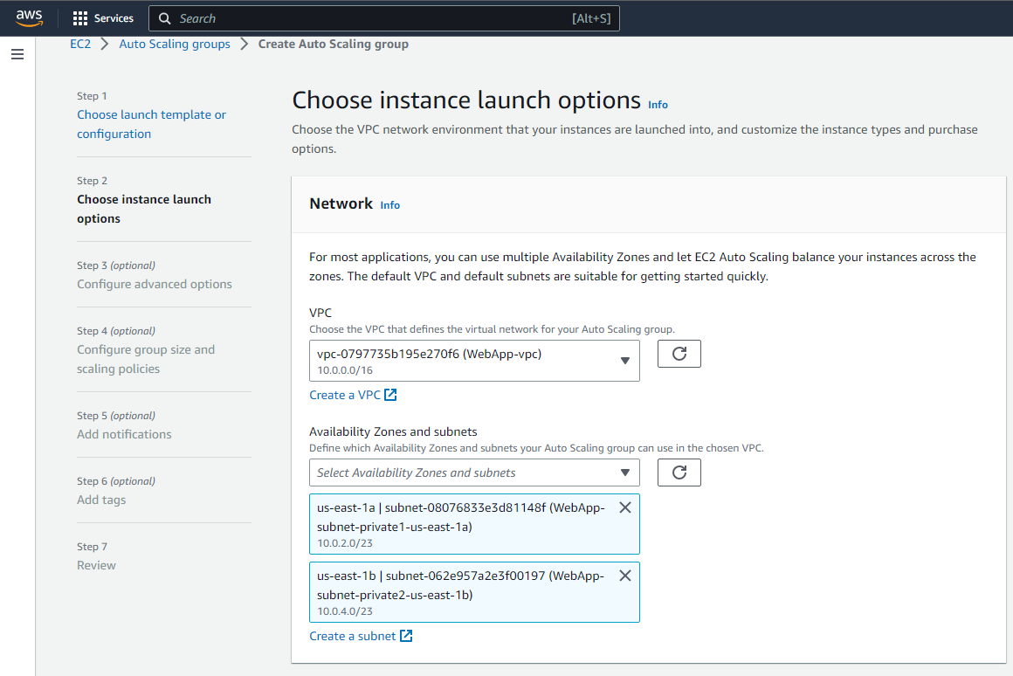
Création de Auto Scaling Group

Slide 26
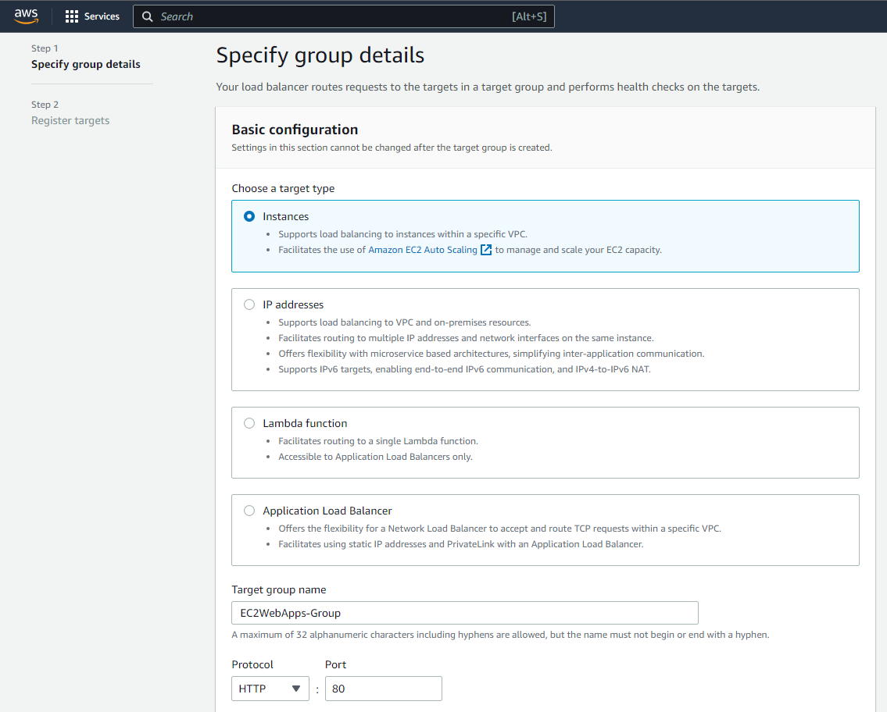
Création de Target Group pour ALB

Slide 27
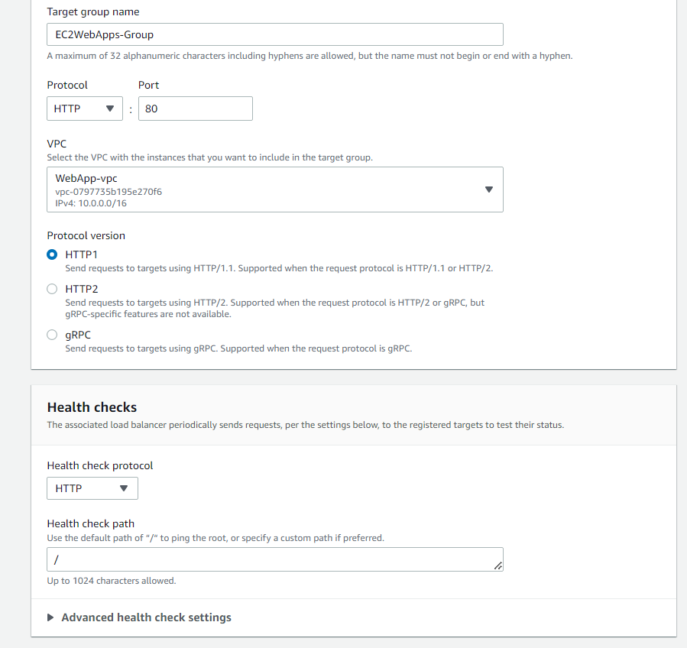
Création de Target Group pour ALB

Slide 28
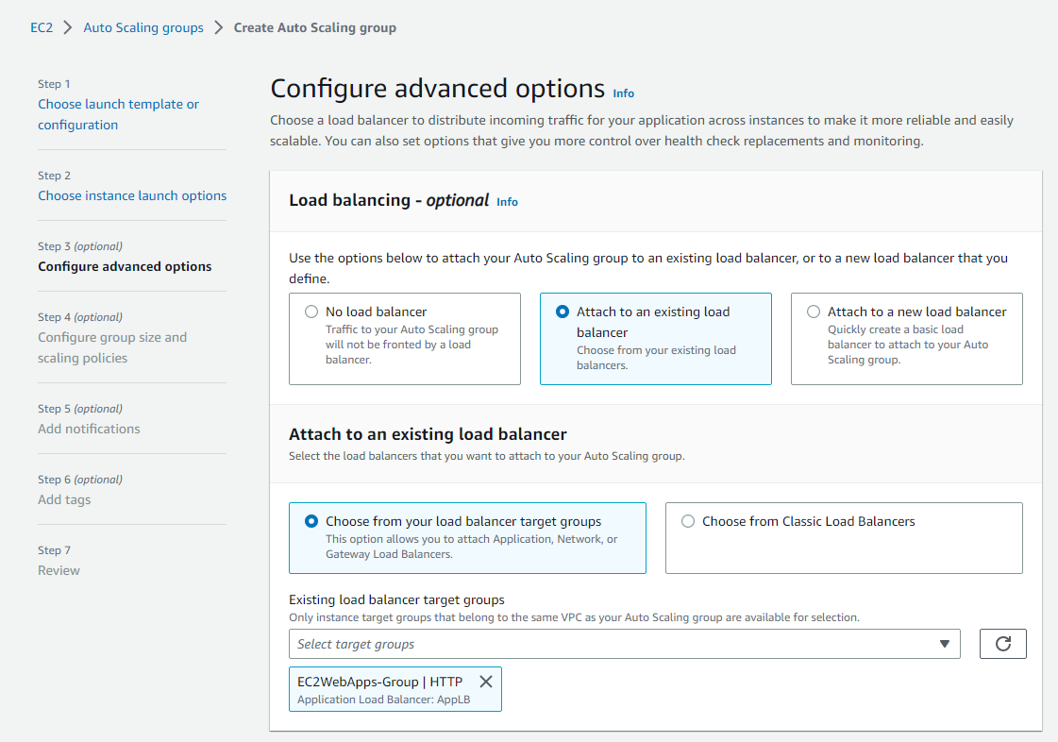
Création de Auto Scaling Group

Slide 29
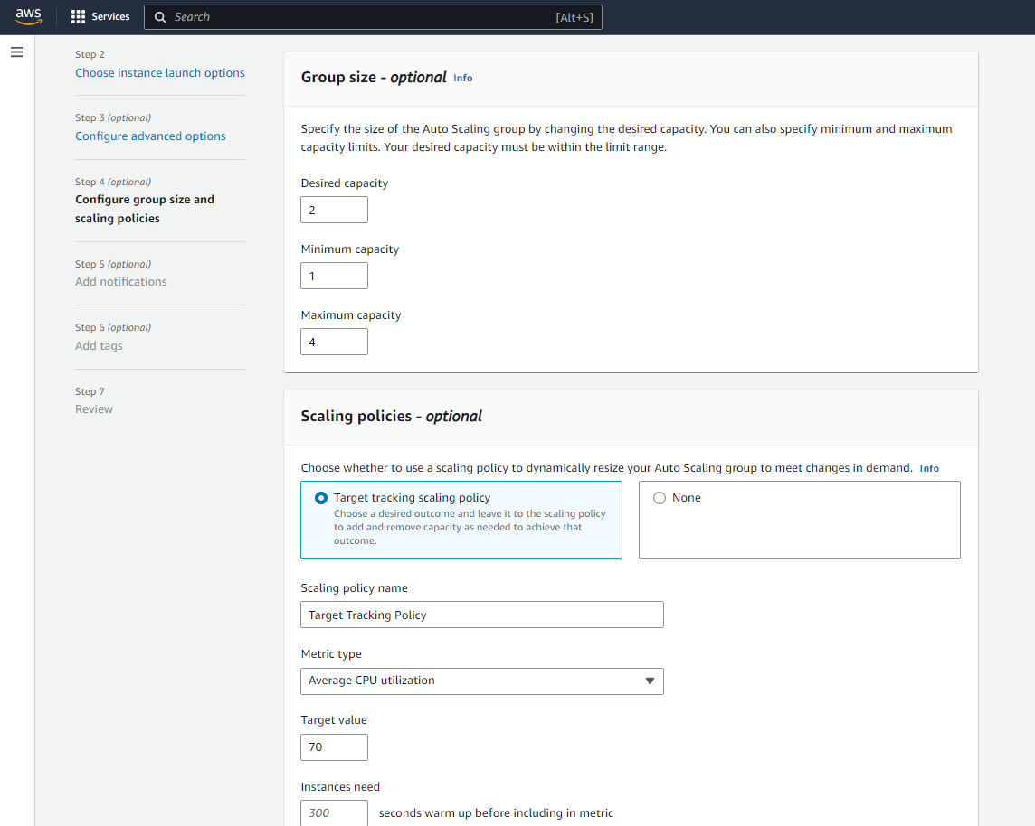
Création de Auto Scaling Group

Slide 30
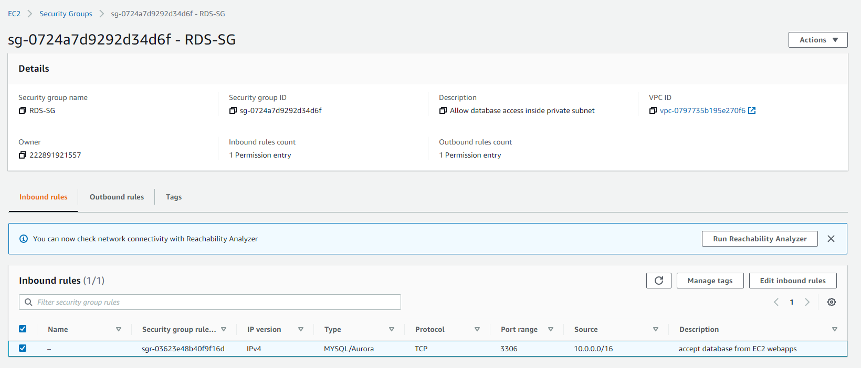
Création de RDS Security Group

Slide 31
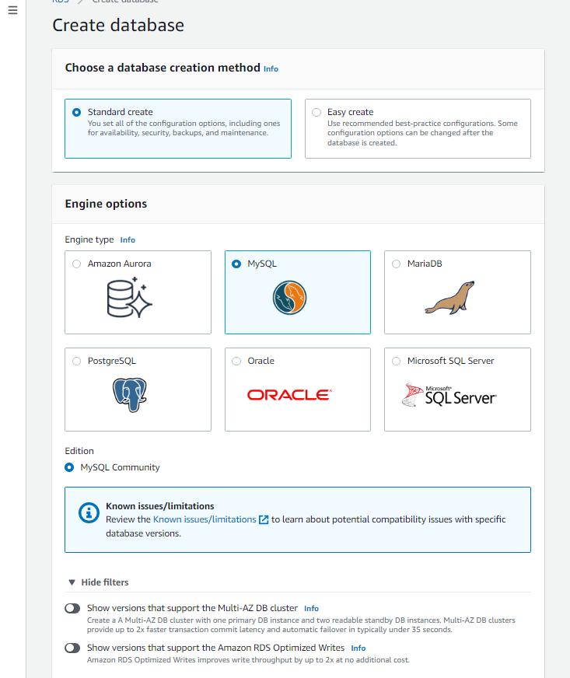
Création de RDS MySQL

Slide 32
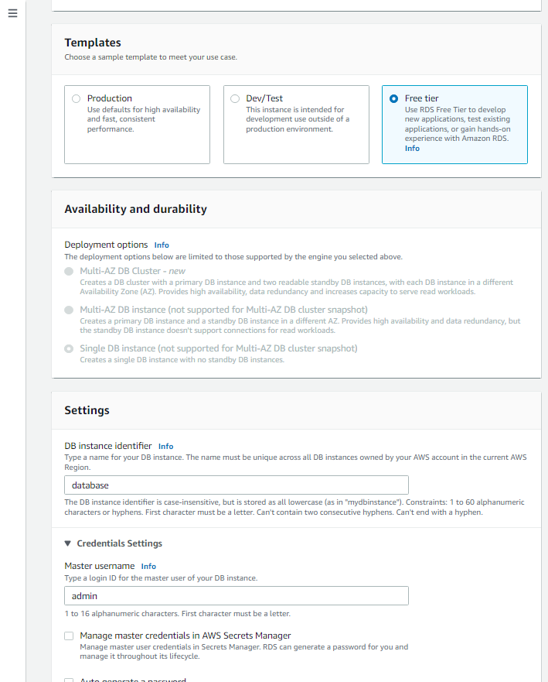
Création de RDS MySQL

Slide 33
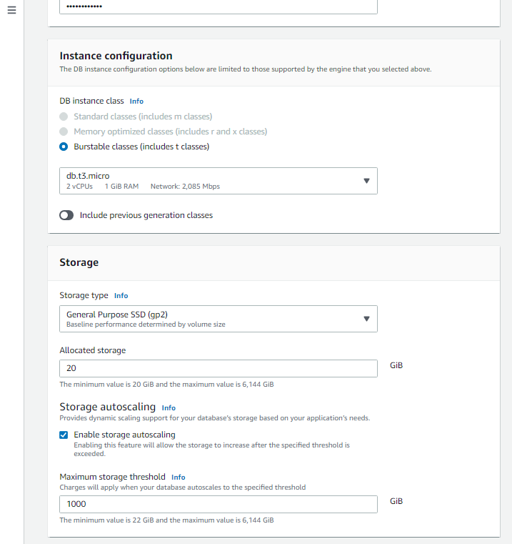
Création de RDS MySQL

Slide 34
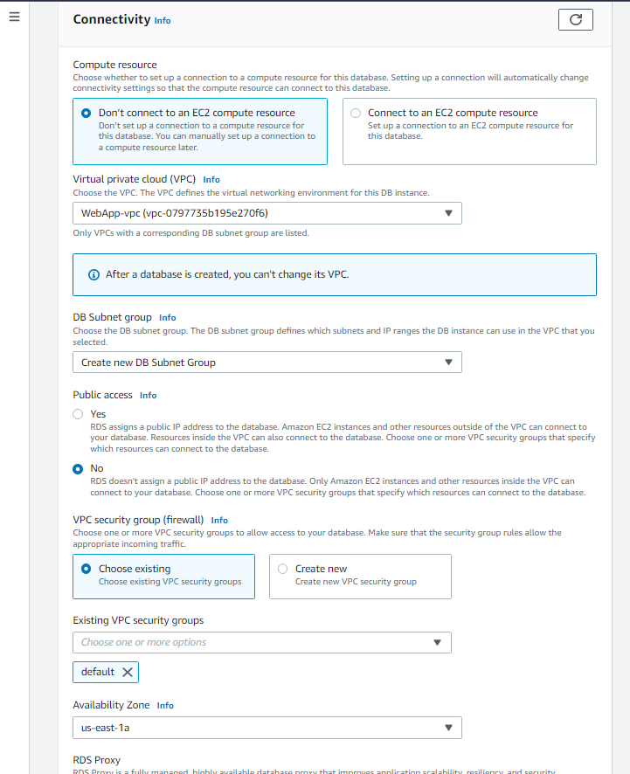
Création de RDS MySQL

Slide 35
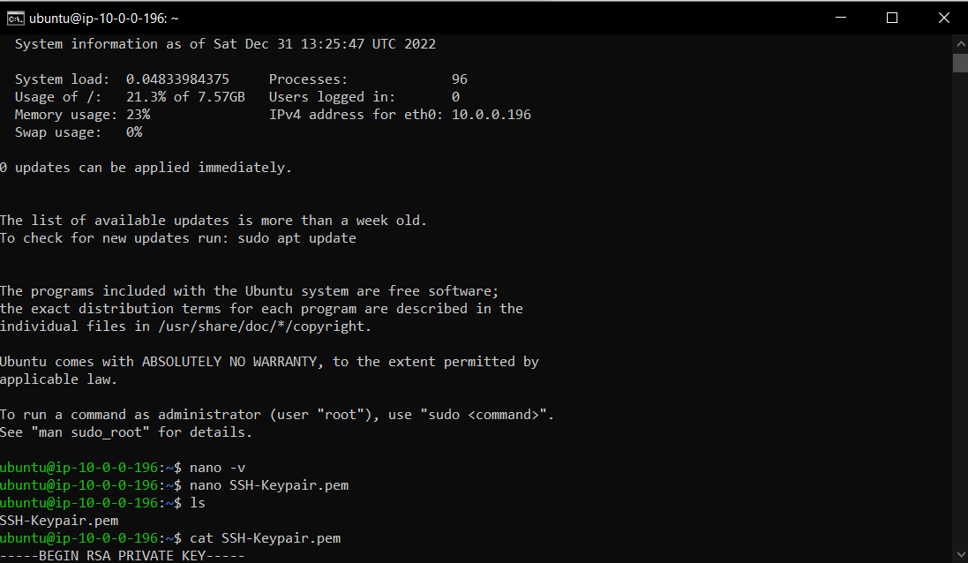
Accès SSH à la machine Bastion à partir de mon PC

Slide 36
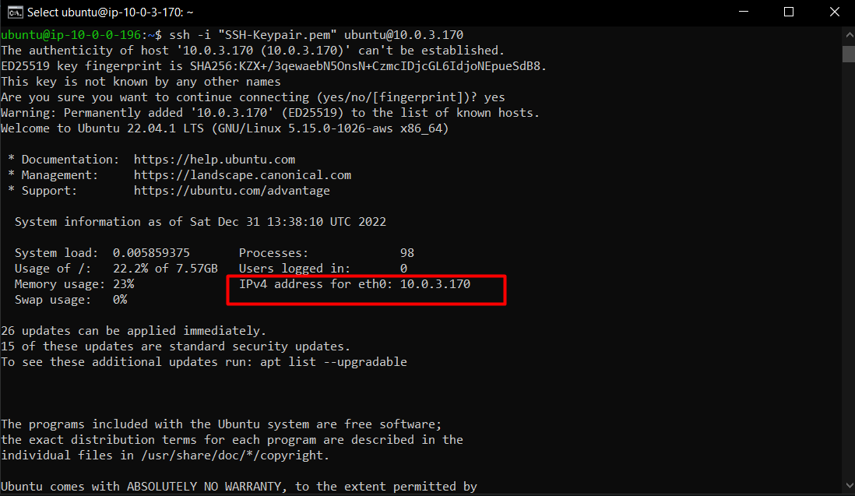
Accès SSH au EC2 WebApp à partir de Bastion

Slide 37
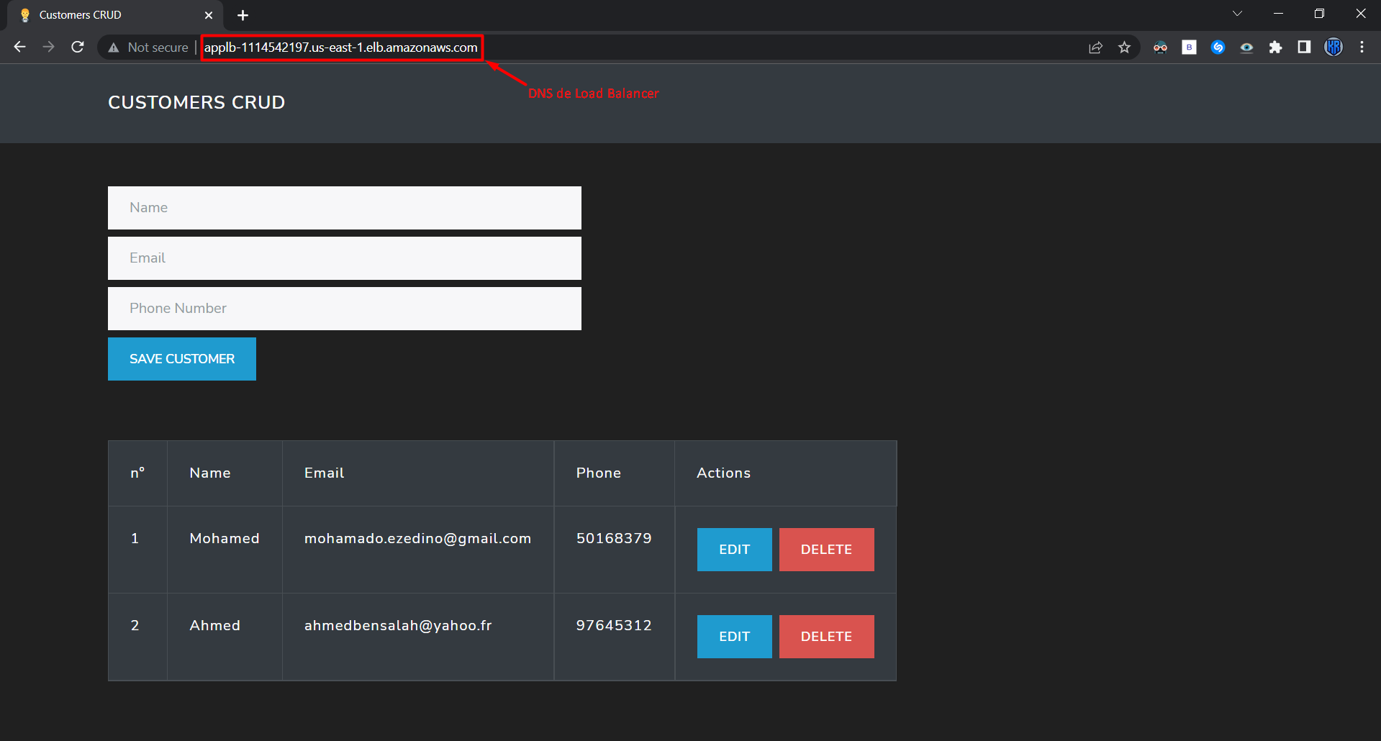
Connexion au Load Balancer

